Slide 1
Б.1.12.02
Основы программирования
Лекция 3. Операторы С++
Конова Елена Александровна
E_Konova@mail.ru

Slide 2
Определение и классификация
Оператор – предложение, описывающее одно действие по обработке данных (один шаг алгоритма).
Назначение операторов:
1) преобразование данных;
2) управление ходом выполнения программы (программное управление).
Классификация операторов
1. Операторы преобразования данных.
2. Операторы управления.
3. Вызовы функций (операторы-функции и операторы- выражения).

Slide 3
Операторы преобразования данных
Выражение-оператор.
Пустой оператор.
Составной оператор (блок).

Slide 4
Выражение-оператор
Оператора присваивания в С нет.
Выражение-оператор, это выражение, в составе которого есть операция присваивания (и ее клоны) или операции изменения данных (++ –– и другие).
Примеры:
x = y + 4;
y += 4; // Выражение
x ++; // Выражение-оператор.
Операция присваивания правоассоциативна, поэтому возможна цепочка присваиваний:
x = y = z = 1;
3 ← 2 ←1
cout << “X=” << x << “Y=” << y;

Slide 5
Выражение присваивания
Назначение: преобразование данных в соответствии с выражением правой части.
Синтаксис:
Имя_переменной = выражение;
Имя_переменной = (тип) выражение;
Семантика:
1) вычисляется выражение правой части (определен тип);
2) присваивается переменной левой части.
При этом происходит неявное или явное преобразование и приведение типов.
Пример преобразованиея типов :
double Sum;
int Rb = (int) Sum;

Slide 6
Пустой оператор
Имеет вид
; ;
for (int i=0; i<5;i++) ; // 5 раз выполняется
S += i; // пустой оператор
void main (void) ;

Slide 7
Составной оператор (блок)
Составной оператор
{
// Только исполнимые операторы
}
Блок
{
// Объявления объектов
// и выполнимые операторы
}
Назначение – объединение группы операторов в один.
Объявленные объекты существуют только внутри блока.
Пример блока – тело любой функции, в т.ч. main.

Slide 8
Операторы управления
Операторы программы выполняются в том порядке, в котором записаны.
Каждый оператор выполняет один шаг алгоритма, тем самым управляя работой компьютера (принцип программного управления).
Поэтому порядок выполнения выражений называют потоком управления.

Slide 9
Операторы управления
Операторы управления позволяют изменить направление потока управления.
Условный оператор if
Оператор цикла while
Оператор цикла do {...} while
Оператор цикла типа прогрессия for
Оператор прерывания (цикла) break
Оператор продолжения (цикла) continue
Оператор переключатель switch
Оператор выхода из функции return

Slide 10
Операторы вызова функции
Назначение – передача управления (и данных) функции, получение результата.
Пример.
printf("x=%d",x); // Вызов функции
scanf("%d%f",&x,&y); //
pow(x,a); //.
Синтаксис:
Имя_функции (фактические_параметры)
// a + b или sin(x)
Операнды – имя функции и параметры.

Slide 11
Схема изложения сведений об операторах
1. Назначение.
2. Синтаксис.
3. Механизм исполнения (семантика).
4. Примеры.
5. Особенности.

Slide 12
Условный оператор – первая форма
Назначение – выбор одного из двух возможных путей исполнения алгоритма (программы) в зависимости от условий, сложившихся при ее выполнении.
Логическое выражение
Ложно ( = 0)
Синтаксис:
if (Логическое_выражение)
Оператор;
// Оператор, чаще всего,
// составной {}
Истинно ( != 0)
Оператор

Slide 13
Условный оператор – вторая форма
Логическое выражение
Истинно ( != 0)
Ложно ( = 0)
Оператор1
Оператор2
if (Логическое_выражение)
Оператор1;
else //Альтернативная часть
Оператор2;

Slide 14
Семантика
Логическое_выражение – любое типа int.
Оператор – совокупность действий, один или несколько операторов. Если несколько операторов входят в ветвь if, то это блок:
{
Оператор;
}
Семантика
1. Вычисляется логическое выражение.
2. Если оно ! = 0 (истина), то выполняется Оператор1.
3. Если оно == 0 (ложь), то выполняется Оператор2 (или ничего в первой форме).

Slide 15
Замечания по синтаксису
1. Логическое_выражение записывается в скобках, это сколь угодно сложное выражение, вычисляющее целочисленное значение. Для записи используются все знаки логических операций.
2. В общем случае, «Оператор», это блок:
if (выражение)
{ }
else
{ }
В блоке могут быть объявлены переменные, они известны только в этом блоке.
3. Структура условного оператора подчеркивается отступами.

Slide 16
Вложенный условный оператор
if (Логическое_выражение)
else
if (Логическое_выражение)
Блок1_1
else
Блок1_2
Блок1
Блок2
Правила организации: любой внутренний уровень полностью принадлежит одной из ветвей внешнего уровня.

Slide 17
Примеры
Примеры

Slide 18
Запись логических выражений
Простые логические выражения используют отношения:
x +3 > 0
x < 0.5*y
Angle==90
Операция отношения выполняется корректно, когда сравниваются значения одинаковых типов. Если операнды разного типа, то перед выполнением сравнения компилятор выполнит приведение типов. Результат операции может быть отличным от ожидаемого.
Например,
My_float >= My_Int // И 5.0 > 5 = true
В этом случае необходимо применять явное преобразование типа.

Slide 19
Запись логических выражений
Сложные логические выражения используют знаки логических операций:
&& − логическое И;
|| − логическое ИЛИ;
! − логическое отрицание НЕ.
Age >= 12 && Age <=17 // Подростковый − от 12 до 17 лет.
Логическое выражение истинно, когда оба условия выполняются одновременно.
Age < 12 || Age > 17 // Не подросток.
Логическое выражение истинно, когда хотя бы одно или оба условия выполнены.
! (Age>=12 && Age<=17)// То же самое.

Slide 20
Приоритеты логических операций
1. ! // Правоассоциативна
2. / % *
3. + −
4. < <= > >=
5. == != // Меньший приоритет
6. &&
7. ||
8. =

Slide 21
Ошибки записи логических выражений
1. Знаки логических операций && и || похожи на знаки операций поразрядного сравнения & и |.
a || b (0 или 1)
a | b (001 | 010 = 3)

Slide 22
Ошибки записи логических выражений
2. Знак операции = отличен от знака ==
Key = getch();
…
if ( Key = 27) // 27 = код Esc,
{
printf ("Завершение работы.\n");
return;
}
else
printf ("Продолжение работы.\n");
Независимо от первоначального значения Key, будет выполнено присваивание Key = 27, и значение выражения равно 1.

Slide 23
Ошибки записи логических выражений
3. Пропуск знаков логических операций.
Абстрактная математическая запись:
- 3 < x < 6
Запись на С++:
-3<x && x<6
В противном случае
-3 < x < 6
Схема вычисления выражения:
1) (-3<x) = 0 или 1
2) (0 или 1) <6 = True

Slide 24
Ошибки записи логических выражений
4. Операции сравнения для вещественных типов не выполняются точно в силу особенностей представления данных с плавающей точкой. Поэтому проверку на точное равенство == выполняют приближенно.
float x=1./3.;
float y;
y = x+x+x;
if (y==3*x)
printf("Равны\n");
else
printf("Не равны\n");
Проверка на приближенное равенство выполняется так:
(fabs (y-3*x)<0.001)

Slide 25
Выводы
Примеры в Primer_If

Slide 26
Стиль записи программ
Из элементов стиля можно выделить на начальном этапе:
1) система именования программных объектов;
2) наличие комментариев;
3) структурирование текста программы.
Система именования программных объектов требует, содержательного именования переменных и других объектов, например,
float x1, y1; // Координаты точки.
FILE *My_file_1; // Файл данных.
Имена define определенных констант – большими.
#define SIZE 100

Slide 27
Структура текста программы
1. Каждый оператор пишется в одной строке.
2. Пустые строки разделяют однородные группы операторов или логические фрагменты.
3. Пробелы в тексте улучшают читабельность кода.
4. Отступы подчеркивают структуру программы, особенно вложения для циклов, условий.
Операторы высшего уровня записываются с левого края.
Отступ на 3 позиции для зависимых операторов.
Фигурные скобки располагаются на уровне блока, который они охватывают, одна под другой.

Slide 28
Пример
if (условие1)
{
оператор1
}
else if (условие2)
{
оператор2
}
else
{
оператор3
}
if (условие1) оператор1 else if (условие2){оператор2}
else {оператор3}

Slide 29
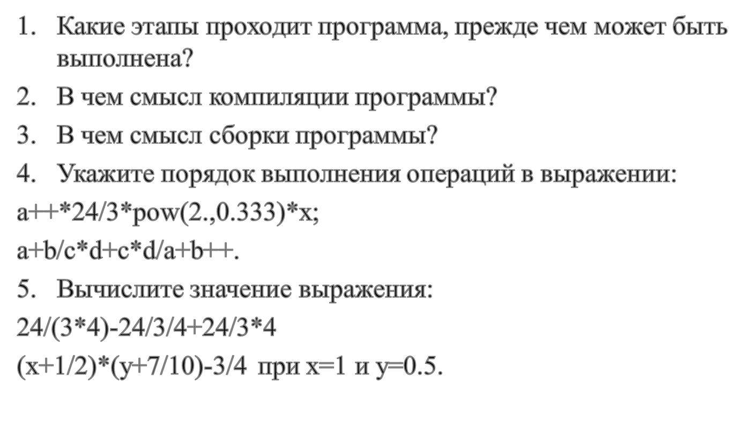
Вопросы по теме «Операции и выражения»

